Slide 1
Отчёт по заданию для стажировки
Выполнили: студенты группы АДБ-24-10 Королев В.А, Мытникова О.Д., Салабаш Д. Ю., Холев Н.Р., Гарбко Н. А.

Slide 2
Задание
Цель стажировки: создание файлового менеджера на языке c++.
Требуемые функции: перемещение по списку файлов, переход в новую директорию, удаление файлов и пустых директорий, копирование или перемещение файла в новую директорию, режим чтения файлов.

Slide 3
Особенности реализации
C++17. Выбор данного стандарта обусловлен наличием в нём ключевых возможностей, необходимых для реализации файлового менеджера
Библиотека FTXUI (Functional TUI) — современная библиотека для создания текстовых пользовательских интерфейсов в терминале.
CMake (версия 3.14 и выше) с поддержкой статической и динамической компоновки. Для платформы Windows предусмотрена автоматическая утилита копирования необходимых DLL-библиотек.

Slide 4
Доступный функционал:
«↑» и «↓» - перемещение между файлами и директориями в текущей директории
пробел или m- маркер для вырезания и копирования x - вырезать (переместить выделенное) в текущую папку c - копировать выделенное в текущую папку o - открыть файл (переход в режим чтения) i – режим подробного отображения esc или q - закрыть программу dell - удалить файл/папку на которой курсор. Перед удалением просит подтверждение enter - «зайти» в папку backspace - вернуться в родительскую папку

Slide 5
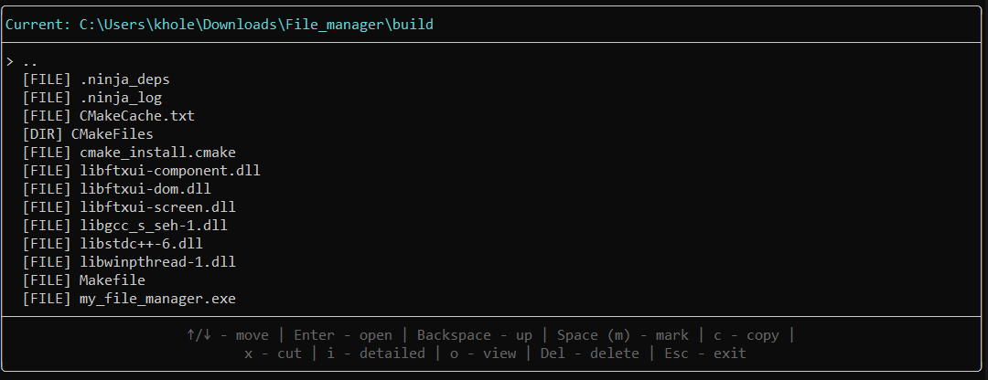
Меню при открытии:

Slide 6
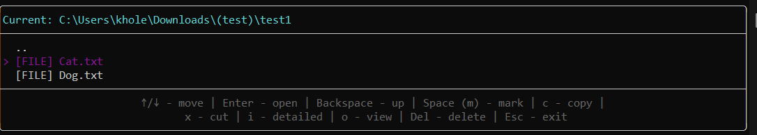
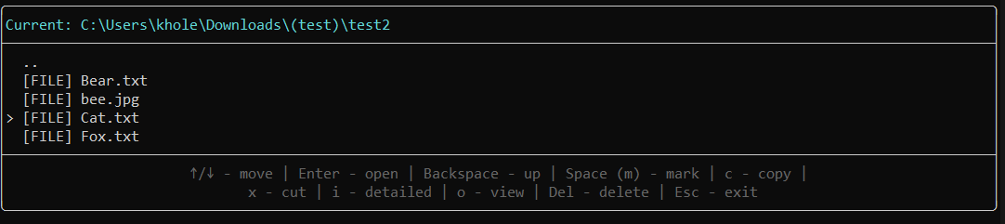
Пример работы функций
Отмеченный файл выделяется фиолетовым
Вставка в новую директорию:

Slide 7
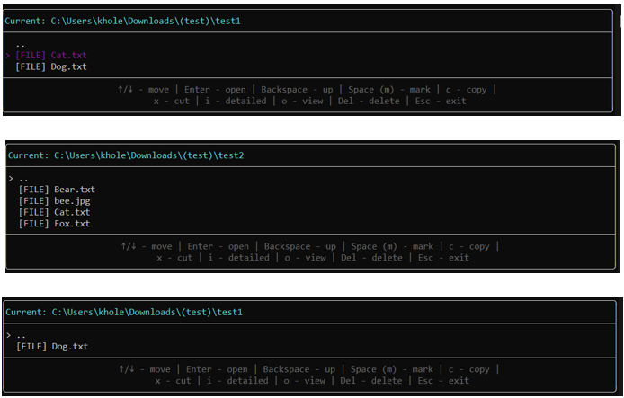
Пример работы функций
Вырезание файла из директории

Slide 8
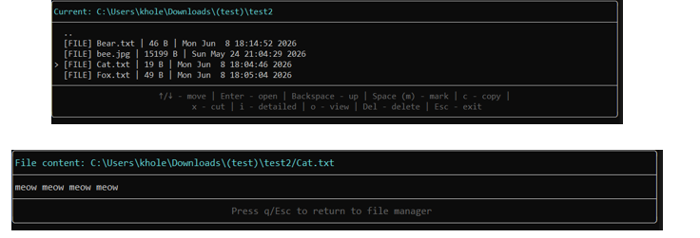
Пример работы функций
Чтение файла

Slide 9
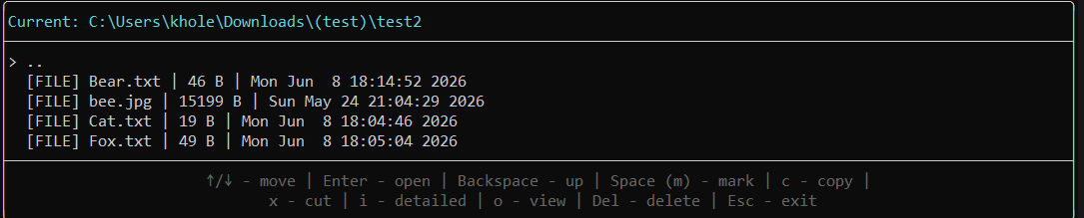
Режим подробного отображения

